Slide 1

book
Possessive Case
Притяжательный падеж

Slide 2
Существительное
общий
падеж
притяжательный
падеж

Slide 3
Общий падеж – форма,
в которой существительное даётся в словаре.
Например:
a book, a cat, a sister,
an apple, a grandmother

Slide 4
Притяжательный падеж сообщает о том, кому принадлежит предмет.
Например:
Tom’s book; Mike’s cat; Mark’s apple

Slide 5
Притяжательный падеж также показывает какие отношения связывают людей .
Например:
Rob’s grandmother;
Mark and Rosy’s brother

Slide 6

Вопрос:
Как правильно переводить словосочетание с притяжательным падежом?
Ответ:
Используй родительный падеж – вещь кого? чья?

Slide 7
Чья?
Tom’s book – книга Тома;
Rob’s grandmother – бабушка Роба
Чей?
Mark and Rosy’s brother – брат Марка и Рози

Slide 8
Вопрос:
Все существительные имеют форму притяжательного падежа?
Ответ:
В основном это относится к одушевлённым существительным.

Slide 9
Для неодушевленных существительных используется предлог of .
the leg of the table
the leaf of the tree
the name of the book
the end of the film

Slide 10
Образование
притяжательного падежа
ед. число
Чей?
’
S
ПРЕДМЕТ

Slide 11
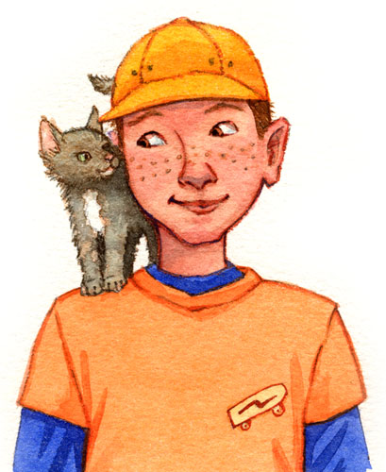

Tom’s cat
Tom
Mike’s book
Mike

Slide 12
Образование
притяжательного падежа
мн. число
-S
Чей?
’
ПРЕДМЕТ
S

Slide 13
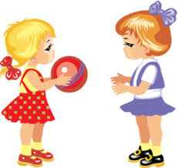

the girls’ ball
the girls
my parents’ house
my parents

Slide 14
Образование
притяжательного падежа
мн. число
-S
Чей?
’
S
ПРЕДМЕТ

Slide 15


the children
the children’s school

Slide 16
Вопрос:
А если предмет принадлежит двум или более людям,
куда прибавлять ’s?
Ответ:
’s добавляется только
к последнему имени.

Slide 17

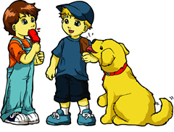
Mum and Dad’s
car
Mum and Dad
Alex and Nick’s dog
Alex and Nick

Slide 18
Вопрос:
А если у каждого предмета свой владелец,
куда прибавлять ’s?
Ответ:
’s добавляется к каждому имени.

Slide 19
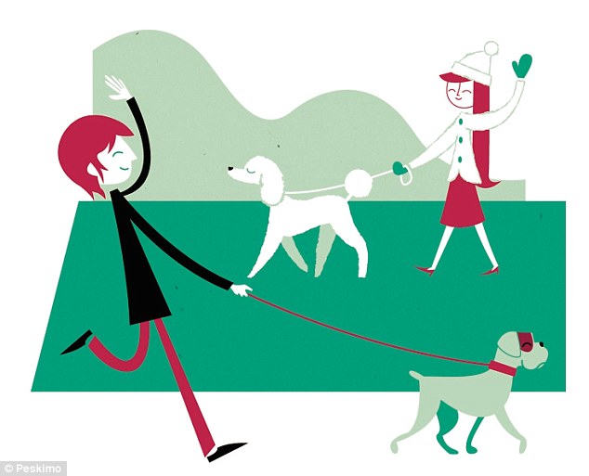
Bob and Betty
Bob’s and Betty’s dogs

Slide 20
Чтение ’s
после звонких согласных
и гласных
после
глухих согласных
после
шипящих и свистящих
[z]
[s]
[Iz]

Slide 21
Read
[z]
[s]
  Ann’s
  Tom’s
  Dad’s
  Mum’s
  sister’s
  brother’s
  Pat’s
  Mark’s
  aunt’s
  wife’s
[Iz]
  Boss’s
  James’s
  Denis’s

Slide 22
Thank you
for your work,
children!

